Slide 1
BattleStreet
ジャンル
３Dベルトスクロールアクション

Slide 2
コンセプト
ガチャガチャプレイで暴れろ！
ターゲット
ゲーム初心者でもできる

Slide 3
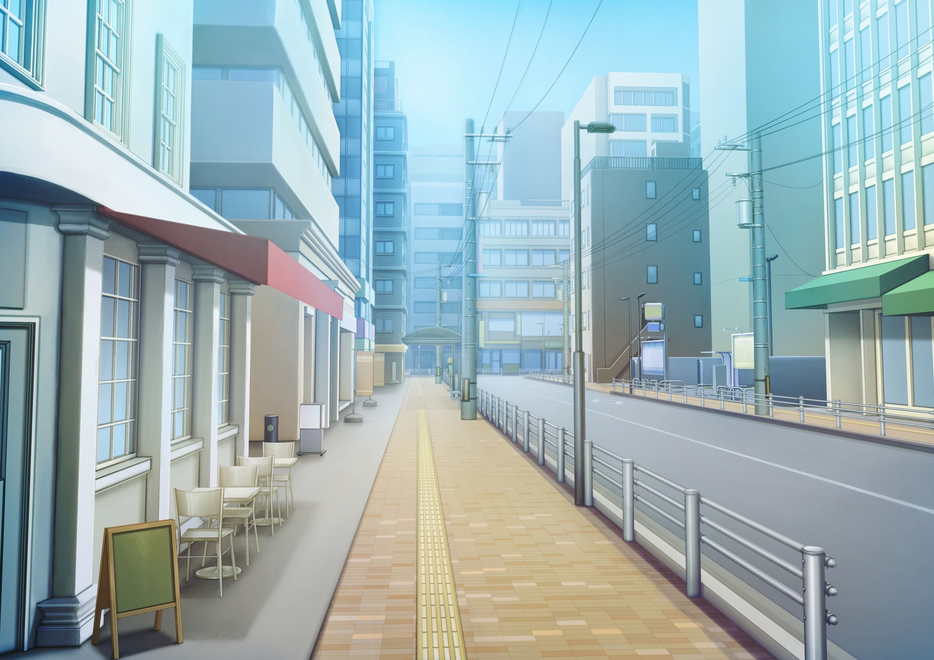
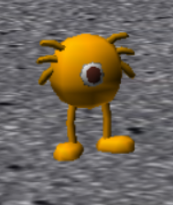

世界観・ステージ構想
気づくと君は不思議な場所にいた！
街っぽいが一本道の出口がない！
前方には謎の生物が襲ってくる！
良くわからないがとりあえずぶっ倒せ！
敵
街の一本道！
ボス
宇宙人
洗脳された人
敵
敵
敵
P

Slide 4
操作
操作方法
A
殴り攻撃
コンボ！
Finish！
B
キック攻撃
A
A
A
Finish！
L
移動・スティック操作
A
B
A
B
R1
前方ガード
Finish！
B
A
成功
Finish！
R1
A

Slide 5
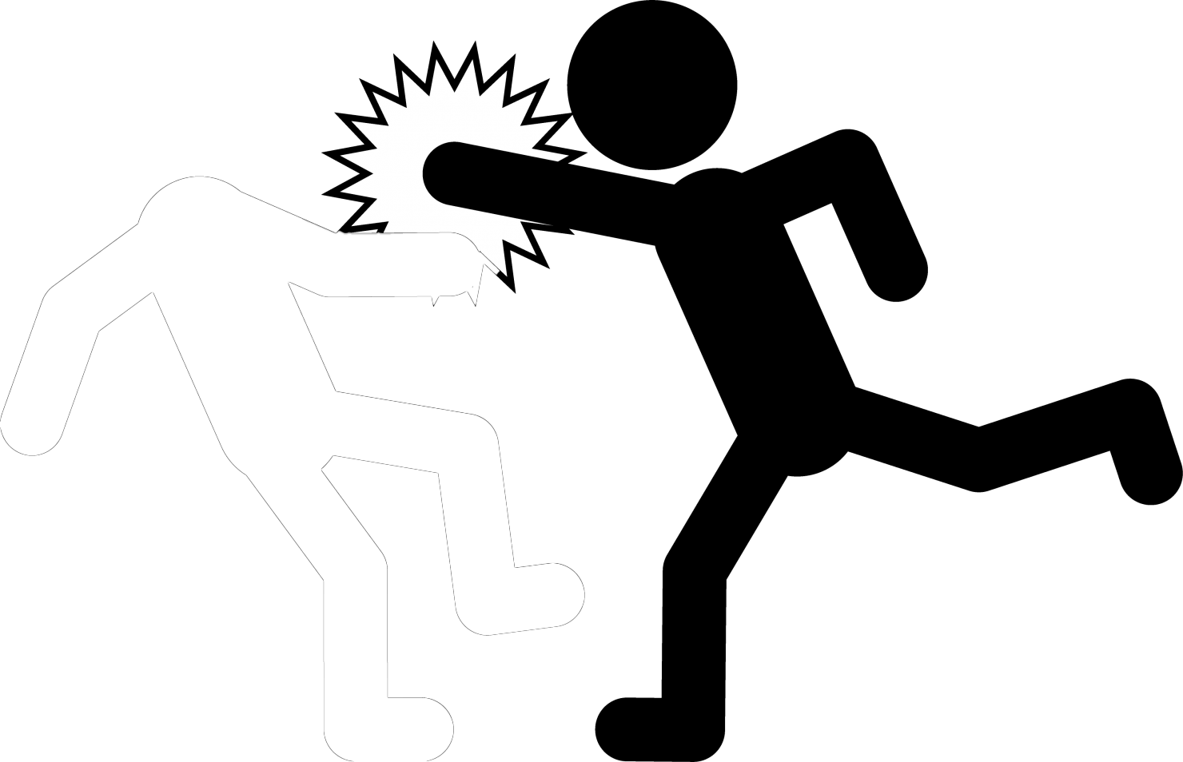

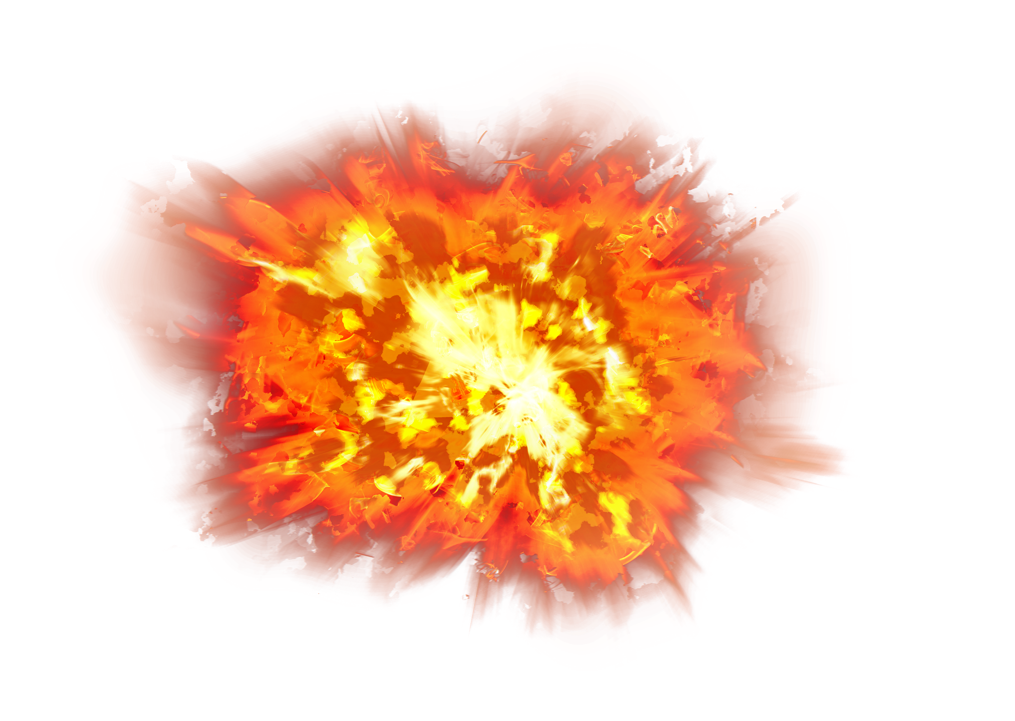
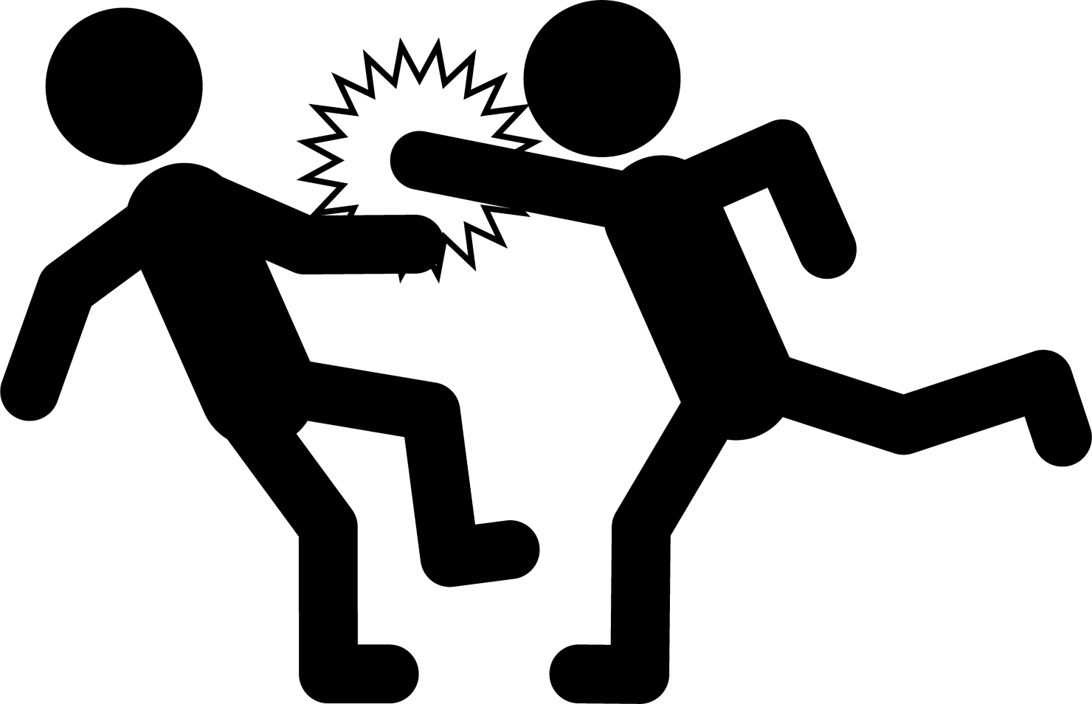


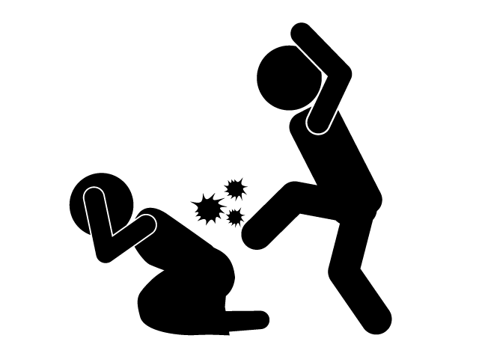
フィニッシュアタック
ルートによって変わるフィニッシュ！
Finish！
Finish！
A
A
A
B
A
範囲攻撃！
強烈な攻撃！
多彩なルートから最高のコンボを見つけろ！
A
A
A
B

Slide 6
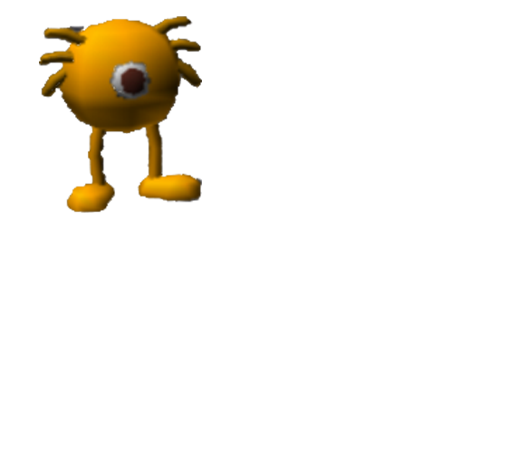

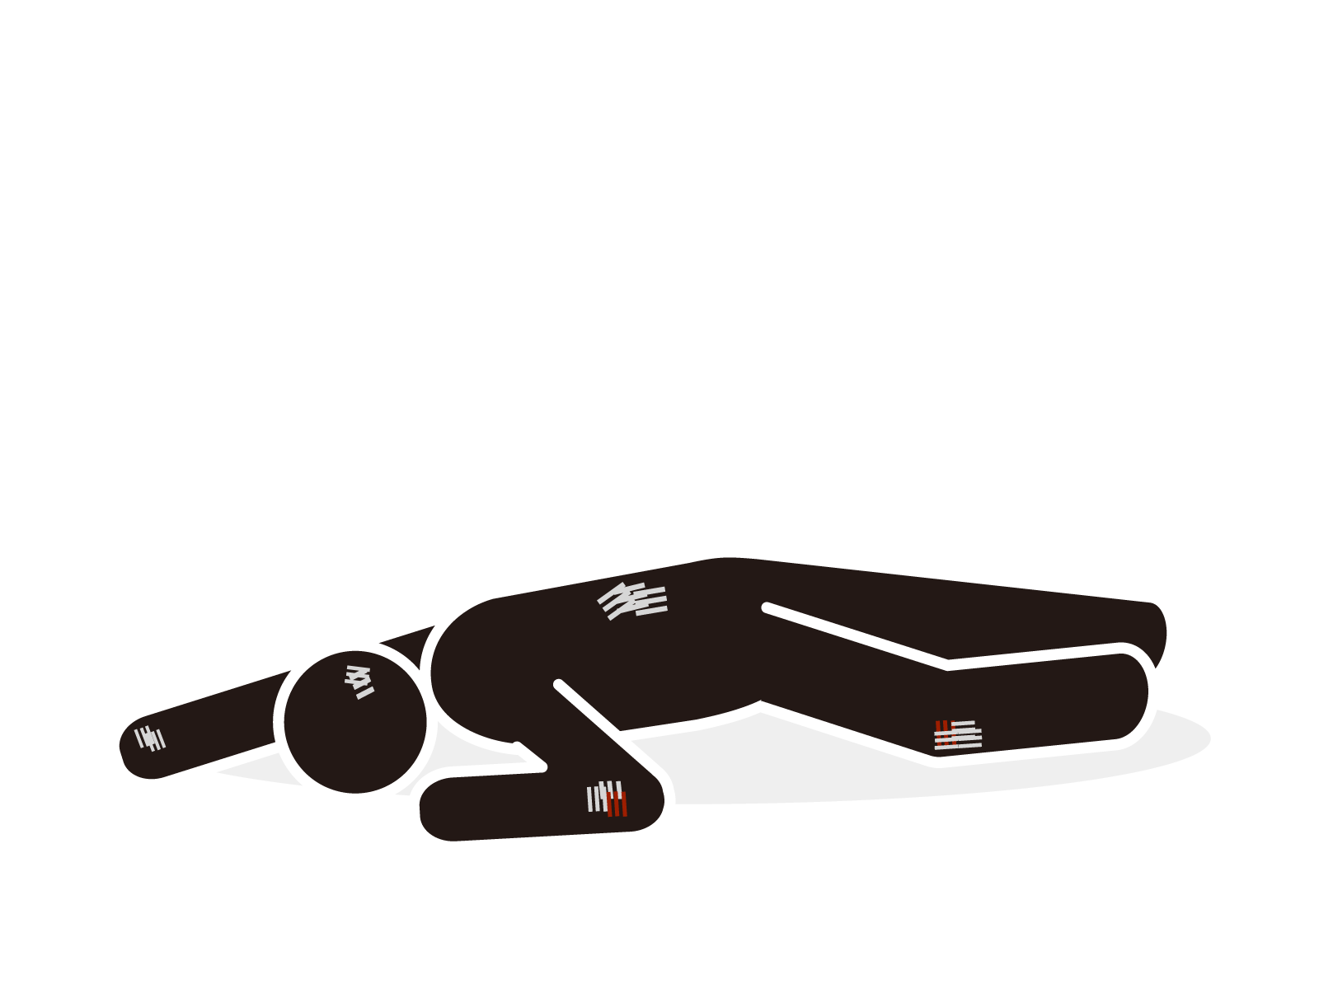
雑魚敵・戦闘
宇宙人は強い
洗脳された人はとにかく群れる！
大ダメージの攻撃を撃ってくるが、隙が多いぞ！
戦闘力は高くないが、
連携プレイでプレイヤーの
隙を狙ってくる！
範囲攻撃のコンボで
蹴散らそう！
単体攻撃のコンボで
ぶん殴れ！

Slide 7
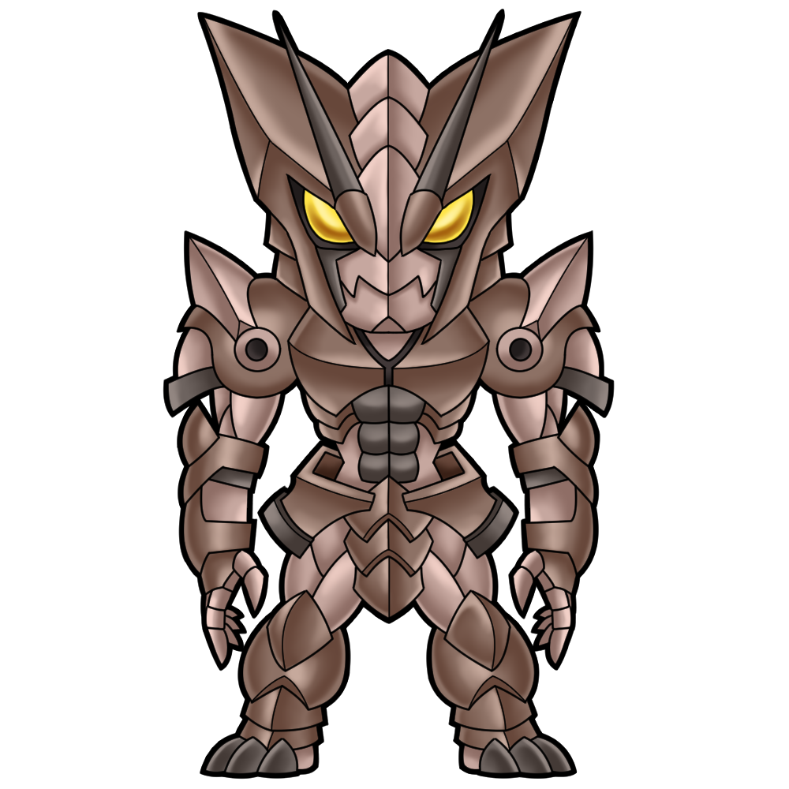

ボス・戦闘
三段攻撃
雑魚召喚
三回殴りつける攻撃
このときは近づけない
突進攻撃
自分の体力を使って雑魚敵を召喚
雑魚敵がいる間は召喚しない
敵が溜めて突進してくる
当たれば痛いが、
失敗すれば敵の隙になる
大攻撃を当てよう
余裕があればもう一パターン

Slide 8


敵の強攻撃
準備中
赤く光る！
当たったら
大ダメージ！
ガードを決めてチャンスに！
R1
A
成功

